Slide 1
Audit Carrefour
Magasin: Sfax El Jadida
Le 06 mars 2017
Dr. Hend KAMOUN

Slide 2
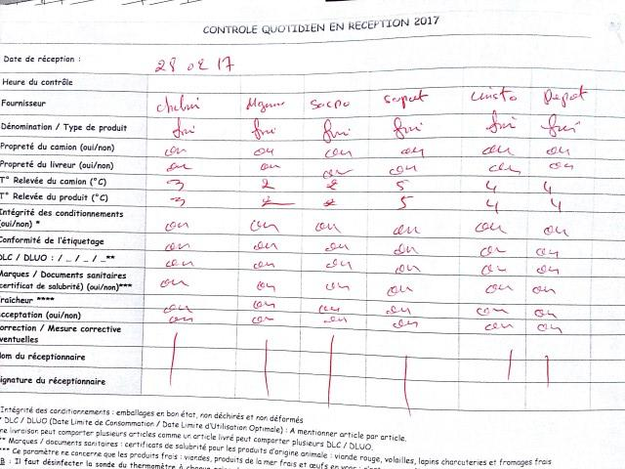
Réception: enregistrement du contrôle a la réception sans précision de la nature du produit ni de la DLC

Slide 3
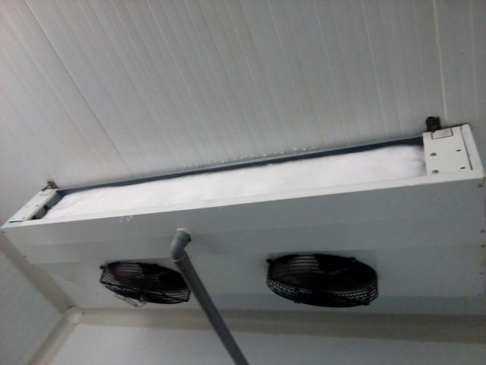
Boucherie: dépôt de givre au niveau de l’évaporateur de la chambre froide volailles et ch froide viandes

Slide 4
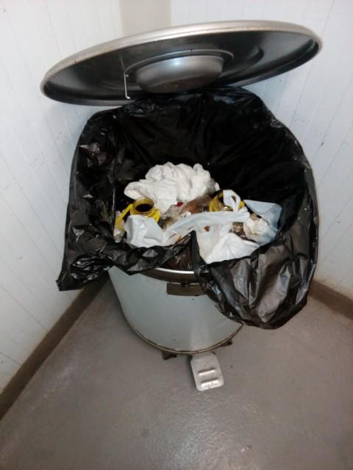
traiteur: poubelle à pédale cassée

Slide 5
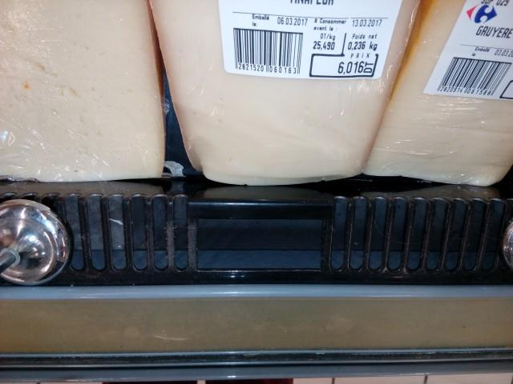
Formages: absence du thermomètre afficheur au niveau du linéaire

Slide 6
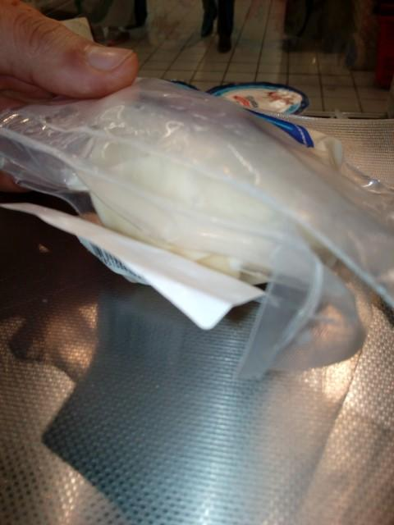
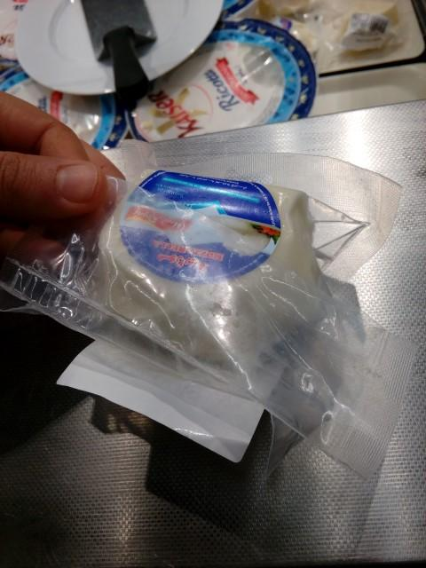
Formages: étiquette facilement détachable du produit mozarella Mont régal

Slide 7
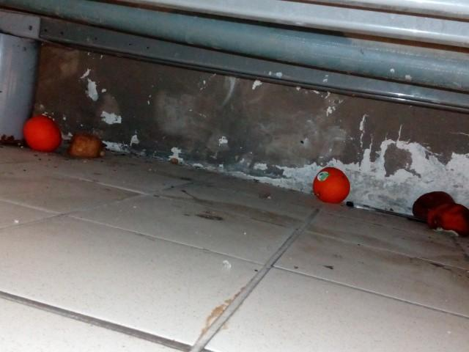
Terminal de cuisson: présence de fruits sous le linéaire

Slide 8
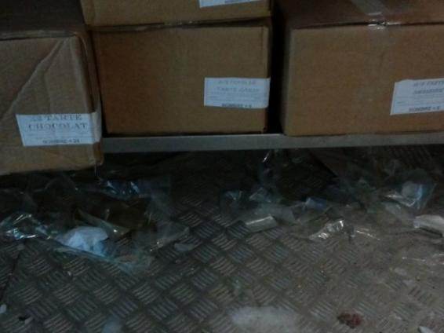
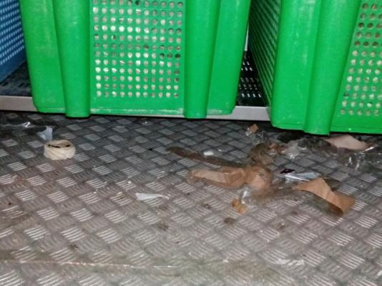
Terminal de cuisson: présence de plusieurs déchets d’emballages dans la chambre froide négative

Slide 9
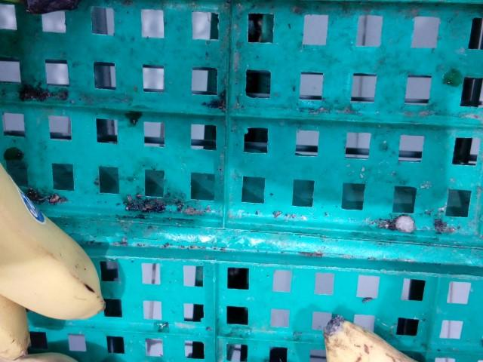
FLEG: les caisses de présentation des bananes sont sales avec des traces de moisissures

Slide 10
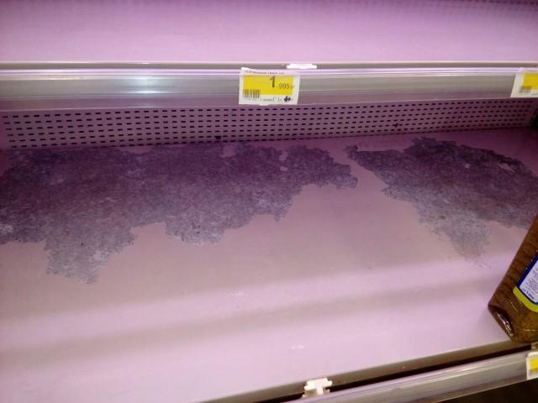
FLEG: décollement de la peinture du meuble froid.

Slide 11
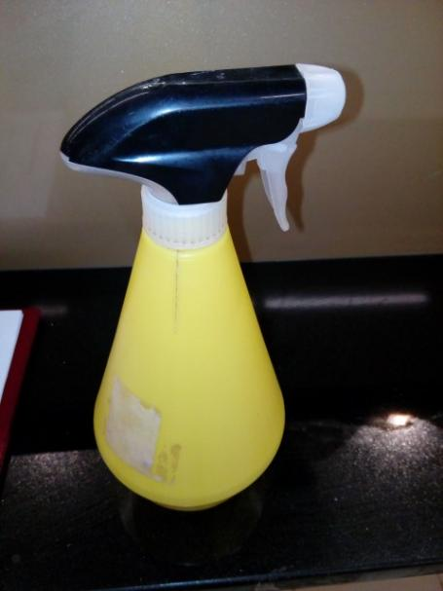
FLEG: Utilisation d’un flacon d’eau ne comportant aucune preuve d’alimentarité

Slide 12
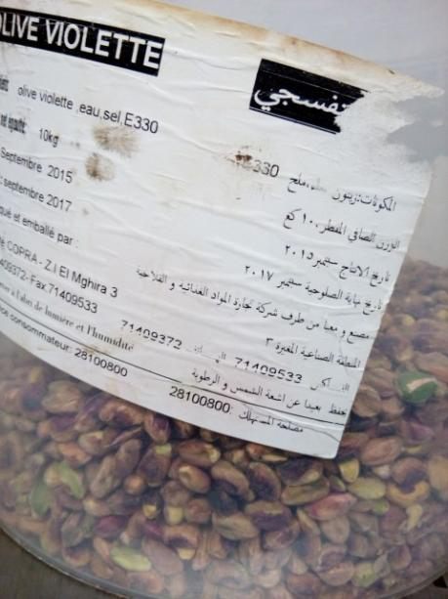
Epices olives: les pistaches entamées non identifiées

Slide 13
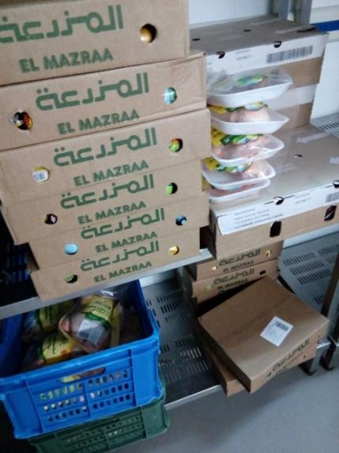
PLS: Stockage simultané des poulets emballés (rayon PLS) dans la chambre froide des yaourts.

Slide 14
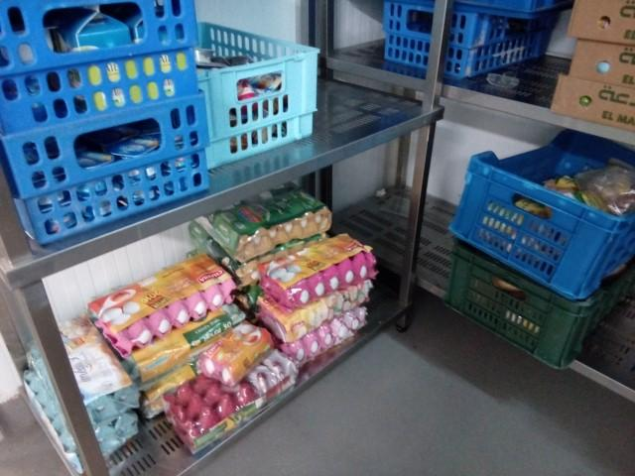
PLS: Stockage simultané des produits casses y compris œufs casses dans la chambre froide des yaourts.

Slide 15
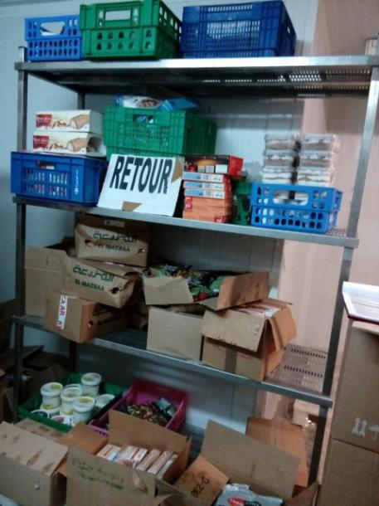
PLS: dans la chambre froide négative stockage simultané des produits retour dans le même élément que les produits destinés à la consommation: assurer la séparation

Slide 16
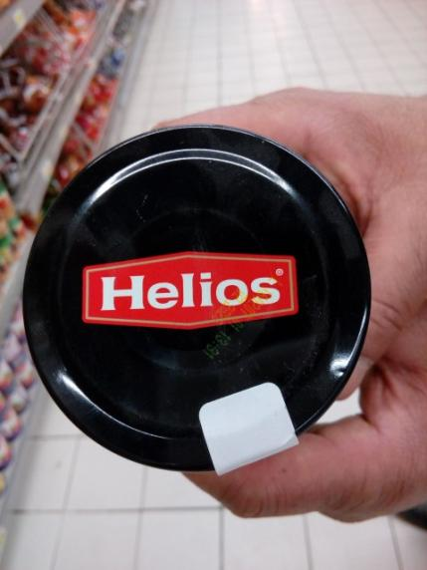
Epicerie: Etiquetage illisible (DLC et DF) pour la confiture HELIOS

